Slide 1
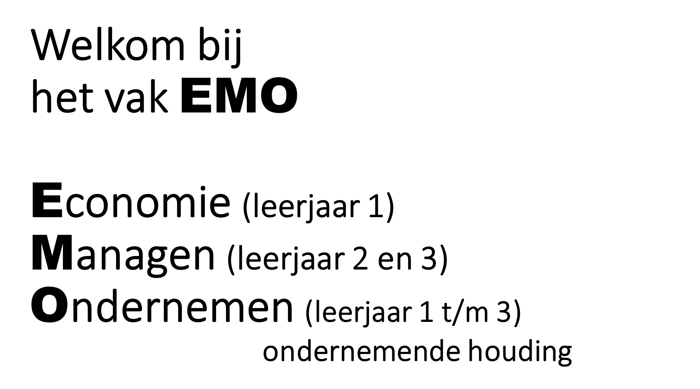

Slide 2


Welkom!
Map OVD Manager
Hoofdstuk 8
Zorgsystemen/ Kwaliteit
Mevrouw Van der Pasch pasch@zone.college economie – managen – ondernemen (EMO)

Slide 3
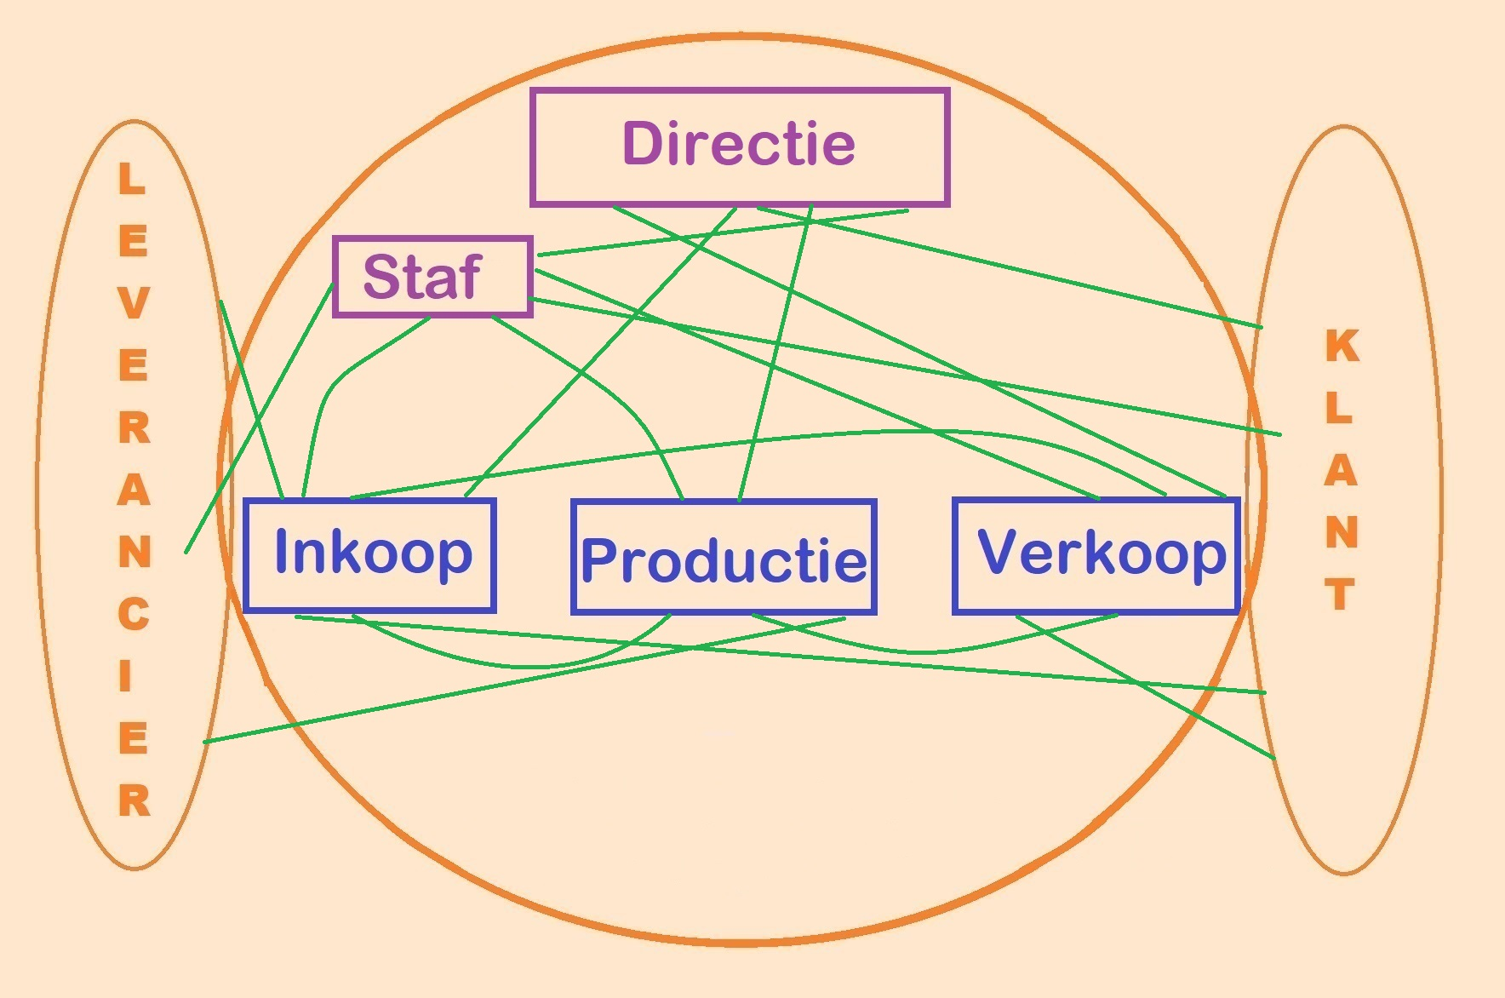

Slide 4
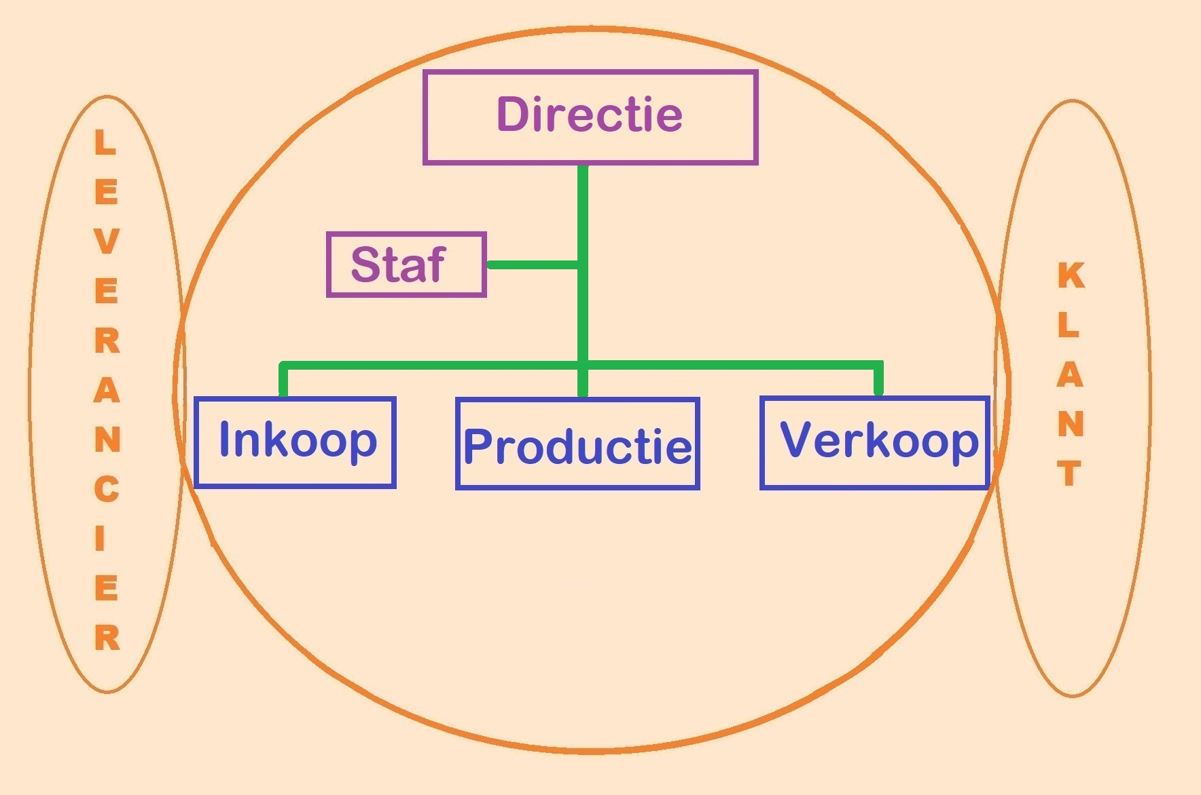

Slide 5
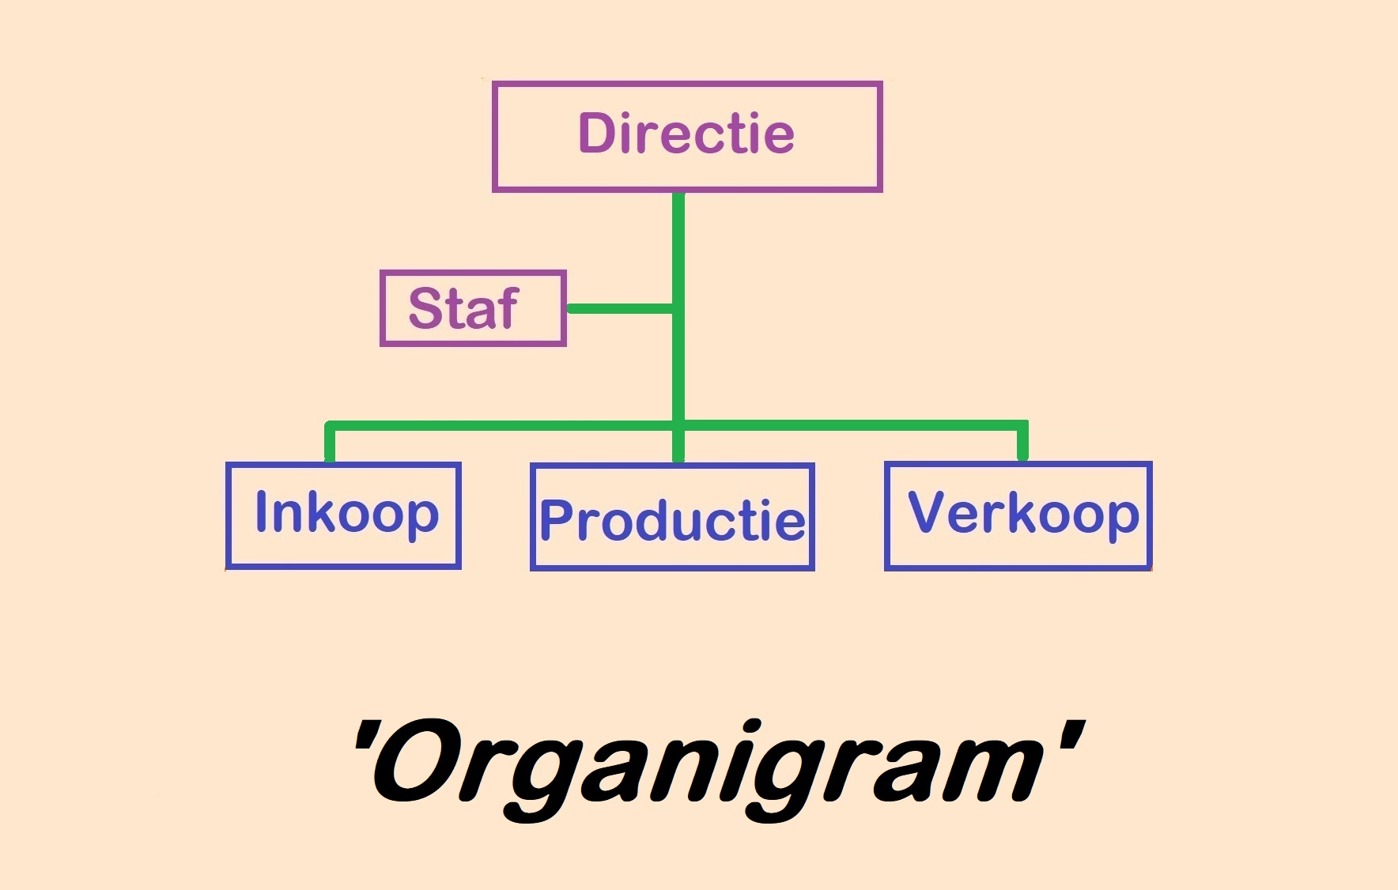

Slide 6
Hfdst 8 Kwaliteit (zorgsystemen)
§ 8.1 Kwaliteit en kwaliteitszorg
§ 8.2 Kwaliteitszorgsystemen
§ 8.3 Methoden ter verbetering kwaliteit
§ 8.4 Arbo zorgsystemen
§ 8.5 Milieuzorg
§ 8.6 Kwaliteitskosten
§ 8.7 Milieukosten

Slide 7

§ 8.1 Kwaliteit en kwaliteitszorg
Kwaliteit :
1. mate waarin product of dienst geschikt is voor het beoogde doel en
2. de mate waarin iets voldoet aan de eisen van de persoon die beoordeelt.

Slide 8
§ 8.1 Kwaliteit en kwaliteitszorg
Kwaliteitszorg :
Activiteiten die georganiseerd worden om het gewenste niveau van kwaliteit te kunnen leveren.
Integrale kwaliteitszorg &
Partiële kwaliteitszorg

Slide 9

§ 8.1 Kwaliteit en kwaliteitszorg
Integrale kwaliteitszorg =
Niet alleen kwaliteit van product of dienst, maar ook bedrijfsproces, organisatie, middelen, kosten, medewerkers, informatie en communicatie.
Partiële kwaliteitszorg =
Alleen letten op kwaliteit product of dienst.

Slide 10
§ 8.2 Kwaliteitszorgsystemen
Alles wat je doet voor kwaliteitszorg.
Behouden en verbeteren van kwaliteit.
Alarmsysteem met W,W,W,W,W & H
Kwaliteitshandboek: vastgelegde afpraken en procedures

Slide 11



§ 8.2 Standaard kwaliteit

Slide 12
Hoofdstuk 8, opgaven
Verwerkingsopdrachten 1-2 (201)
Controlevragen 1-3 (205)

Slide 13

§ 8.3 Methoden om kwaliteit te verbeteren
Makigami
5S-methode
Lean Six Sigma

Slide 14
§ 8.3 Makigami
7 dodelijke verliezen in een bedrijf:

Slide 15
§ 8.2 Makigami
7 dodelijke verliezen in een bedrijf: hoe nu- fouten-hoe beter
fouten
wachten
voorraad
over-processing
controleren
beweging
corrigeren

Slide 16
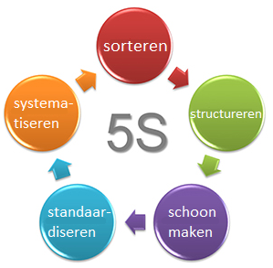
5S-methode
Verbeteren van de organisatie
Lean Six Sigma-
methode
terugwerken vanaf
afnemer

Slide 17


§ 8.4 Arbo-zorg
Veiligheid, gezondheid en welzijn van
Arbo =
Arb o =
Arbeids omstandigheden
Arbeidsomstandighedenzorgsysteem

Slide 18
Hoofdstuk 8, opgaven
Verwerkingsopdrachten 4-6 (201)
Controlevragen 4-8 (205)

Slide 19

§ 8.5 Milieuzorg
Nationaal MilieubeleidsPlan
(NMP4)
Duurzame samenleving, evenwicht P-P-P
Wet Milieubeheer (WM)
(vergunning) Maatschappelijk
Verantwoord
Ondernemen

Slide 20
§ 8.5 Milieu in een bedrijf…

Slide 21
§ 8.5 Milieu in een bedrijf…
Milieu
Heffingen/ Barometer Milieu
Subsidies vriendelijk
(VAMIL/MIA) Retouren
Milieu-audit
INKOOP
Verpakking
Afval scheiden

Slide 22
§ 8.5 Milieu in een bedrijf…
3 soorten verpakking primair secundair tertiair verkoop- verzamel- transportverpakking verpakking verpakking

Slide 23
§ 8.5 Milieu
Afval scheiden
Wat moet en kun je allemaal scheiden?

Slide 24
§ 8.5 Milieu
Afval scheiden
Papier & karton Glas
Hout Klein gevaarlijk
GFT-afval afval
Kunststof

Slide 25
§ 8.6 Kosten van kwaliteit
Zijn het kosten?
Of opbrengsten?
Beoordelings-
kosten
(op tijd vinden van fouten)
Faal-
kosten
(achteraf oplossen)
Preventie-
kosten
(voorkomen fouten)

Slide 26
Hoofdstuk 8, opgaven
Verwerkingsopdrachten 7-8 (201)
Controlevragen 9-14 (205)

Slide 27
Hoofdstuk 8, opgaven
Verwerkingsopdrachten 1-8 (201)
Controlevragen 1-14 (205)

